Slide 1
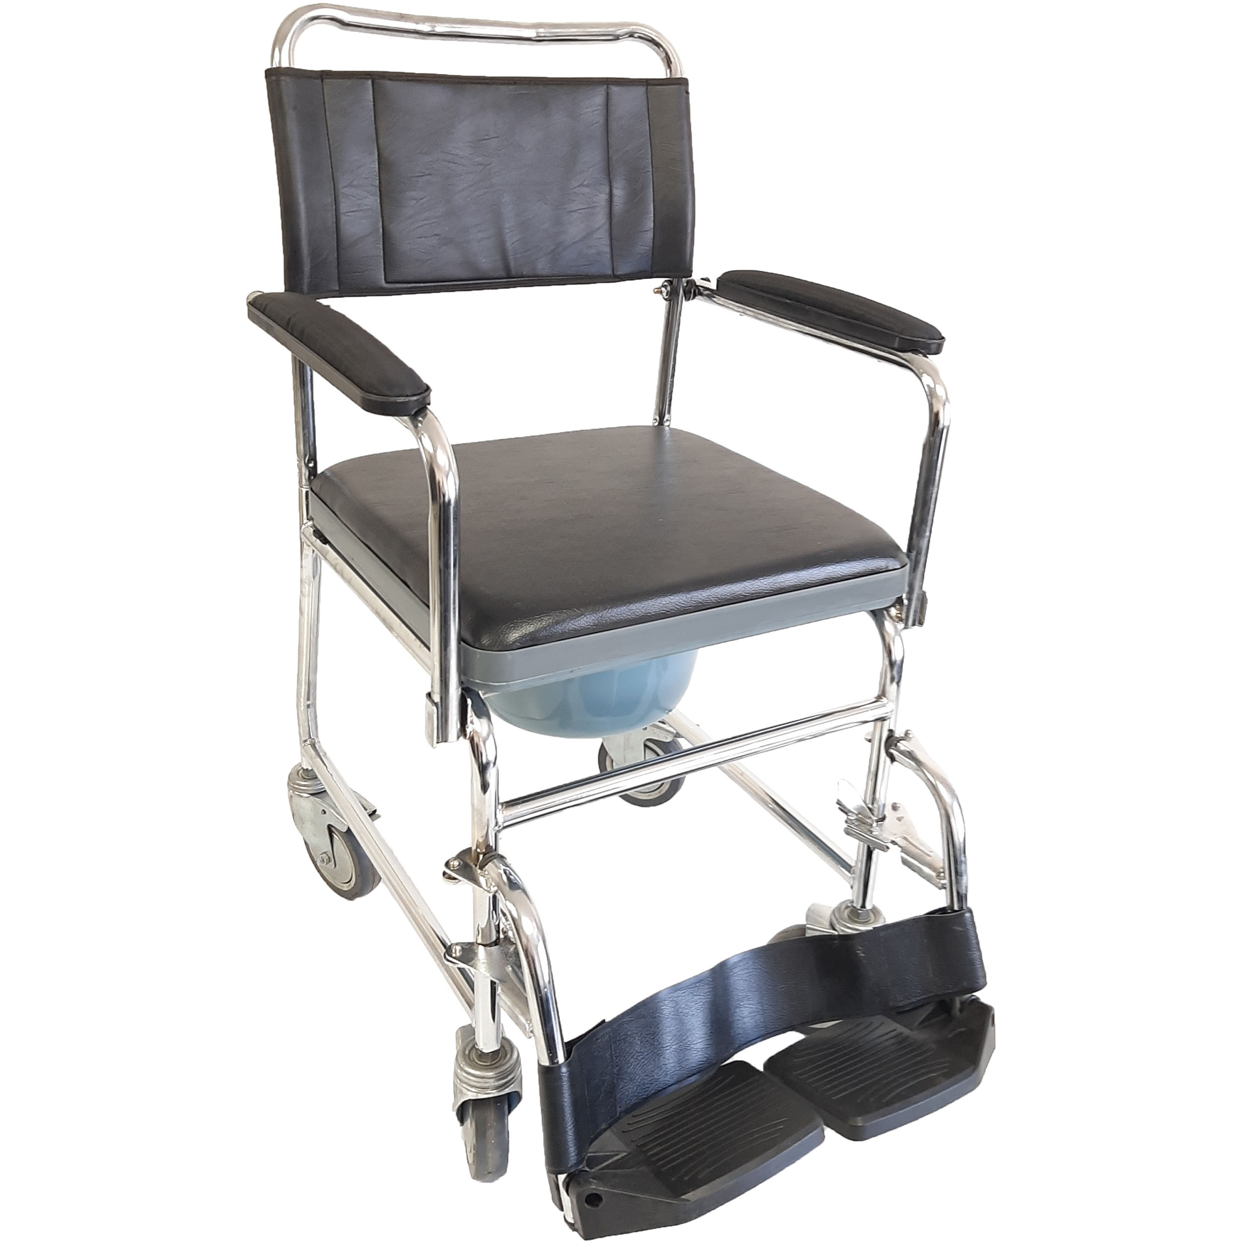
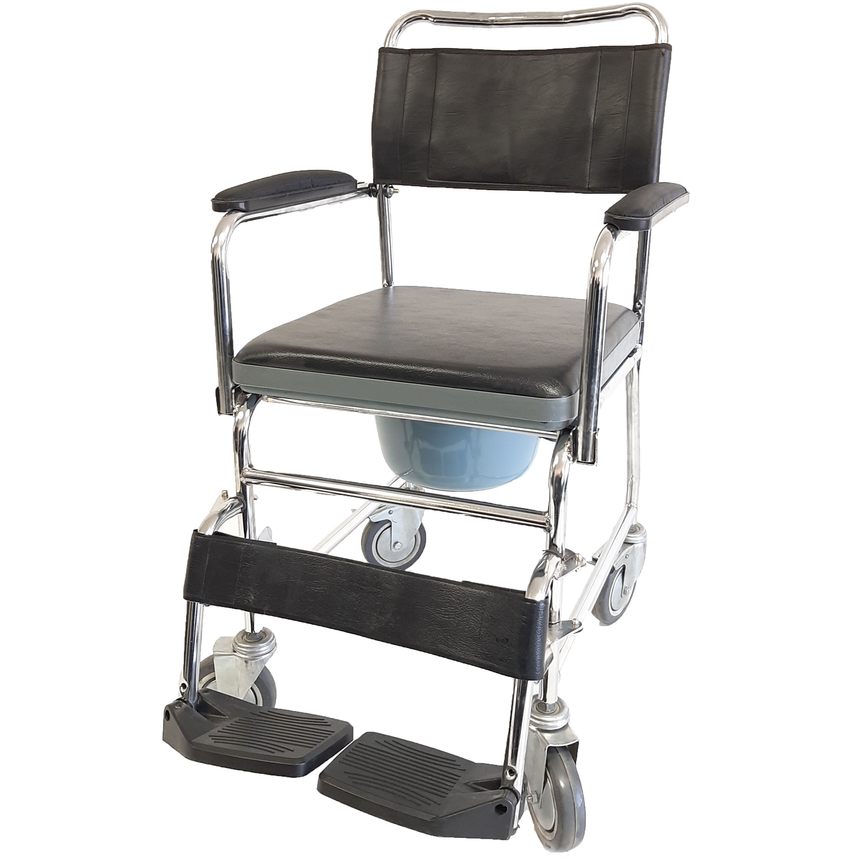
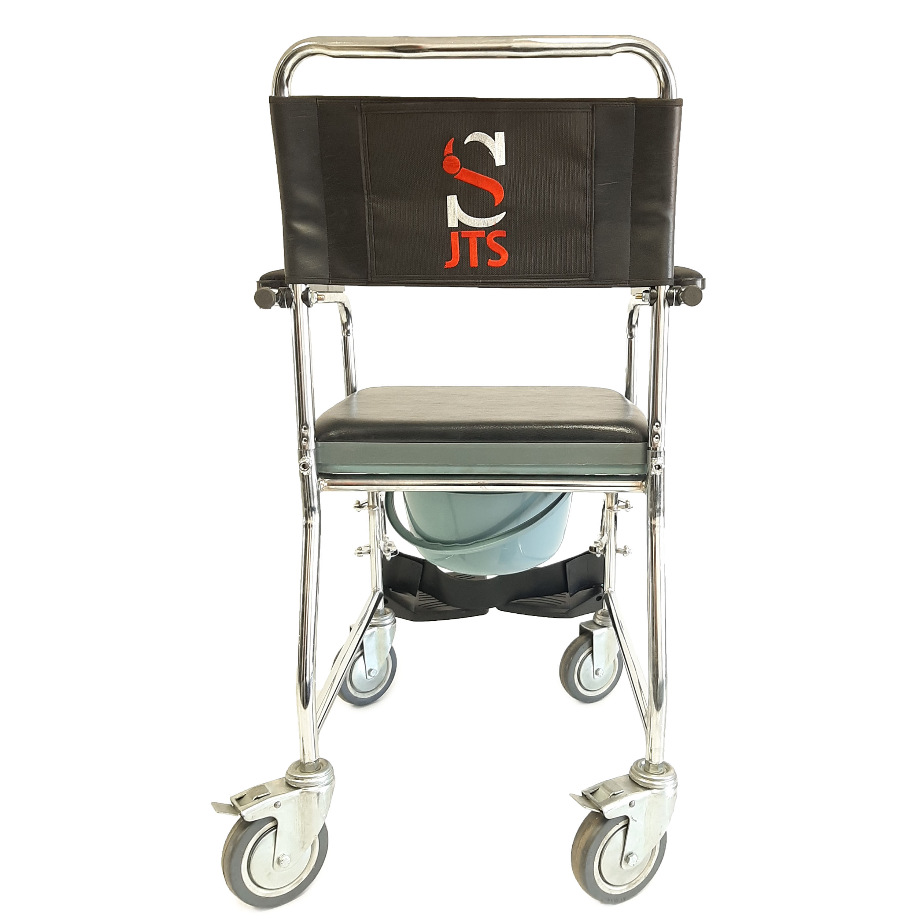
جی تی اس 695 ویلچر حمامی
مشخصات
استیل آبکاری نیکل کروم،زیردستی و جاپایی متحرک ،نشیمنگاه لگن دار دو کفه ،دارای کمربند ایمنی،چهار چرخ کوچک با قابلیت قفل تمامی چرخ ها، دارای ماهیچه بند

